Slide 1
Diverse Kanalbaumaßnahmen im Fesenfeld und Steintor, insbesondere in der Humboldtstraße (Umfänge, Abfolgen, Prinzip der Verkehrslenkung)

Slide 2
bekannte Kanalbaumaßnahmen
Lindhornstraße
Wernerstraße
Wendtstraße
Pagentorner Str.

Slide 3
geplante Kanalbaumaßnahmen
Herderstraße
Schönhausenstraße
Besselstraße
Feldstraße
Humboldtstraße
Pagentorner Str.
Alwinenstraße
Vagtstraße
Lessingstraße
Helenenstraße
Grundstraße

Slide 4
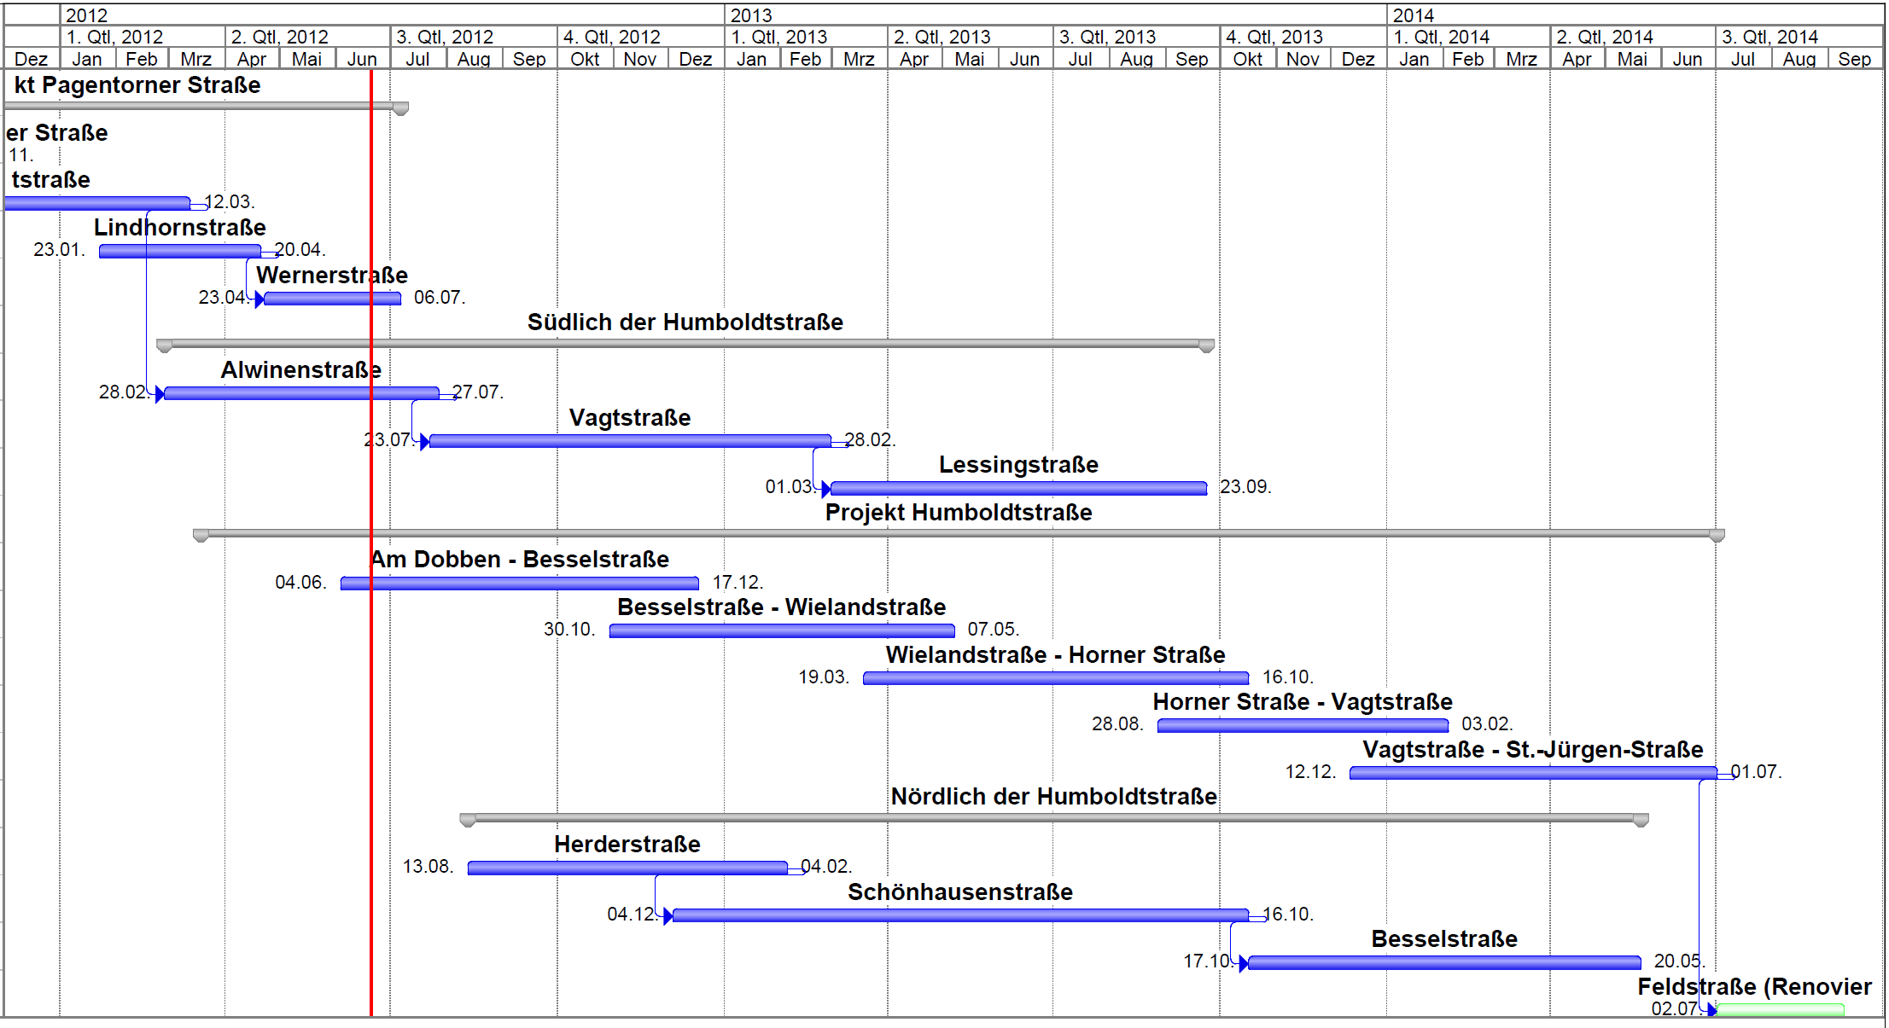
Zeitplan

Slide 5
Animation: „2 Jahre in 60 Sekunden“
Wiederholung??
Klicken Sie hier für „2 Jahre Bauzeit in 60 sec.“

Slide 6
Kernmaßnahme Humboldtstraße
Länge der Kanal- und Straßenbaumaßnahme zwischen „Am Dobben“ und „St.-Jürgen-Straße“: 880m
Dauer der Baumaßnahme (mit Straßenbau): circa 2 Jahre
Alter Abwassersammler: 1892 in Mauerwerk erstellt, Eiprofil 660/990
Neuer Abwassersammler: aus PEHD, Kreisprofile DN800 - DN1200
230 neue Hausanschlussleitungen (1900m Gesamtlänge)
Während der Baumaßnahme ist die Humboldtstraße in Teilabschnitten voll gesperrt und bleibt von beiden Seiten bis zur Baustelle (auch von den Seitenstraßen her) anfahrbar
Neue Fahrbahnbreite: 5,5m (jetzt noch 6,5m)
Später kein Radweg mehr; er wird dem Gehweg zugeschlagen. - Der Radverkehr läuft später auf der Fahrbahn. - Die Humboldtstraße wird zur „Fahrradstraße“

Slide 7
Humboldtstraße

Slide 8
Prinzip der Verkehrslenkung

Slide 9
Prinzip der Verkehrslenkung (Phase 1)

Slide 10
Prinzip der Verkehrslenkung (Phase 2)

Slide 11
Prinzip der Verkehrslenkung (Phase 3)

Slide 12
Prinzip der Verkehrslenkung (Phase 4)

Slide 13
Prinzip der Verkehrslenkung (Phase 5)

Slide 14
Prinzip der Detail-Abläufe (I)
Im 1. BA wird:
die Fahrbahn aufgebrochen
der Abwassersammler mit den Leitungen zu den Grundstücken neu gebaut
1.BA

Slide 15
Prinzip der Detail-Abläufe (II)
Im 1. BA wird jetzt:
der Bord und die Rinne wieder hergestellt
der Asphalt in der Fahrbahn eingebaut
Im 2.BA wird schon:
die Fahrbahn aufgebrochen
mit dem Neubau des Abwassersammlers und der neuen Leitungen zu den Grundstücken begonnen
2.BA

Slide 16
Prinzip der Detail-Abläufe (III)
Im 1. BA wird jetzt:
die nördliche Nebenanlage (Parkstreifen und Gehweg) neu gebaut;
dafür werden alle Fußgänger und Radfahrer nur noch über die neue Fahrbahn sowie die alte südliche Nebenanlage geführt,
Aber natürlich bleiben die nördlichen Häuser fußläufig immer erreichbar!
Im 2.BA wird weiterhin:
am Abwassersammler und den neuen Leitungen zu den Grundstücken gebaut

Slide 17
Prinzip der Detail-Abläufe (IV)
Im 1. BA wird jetzt:
die südliche Nebenanlage (Parkstreifen und Gehweg) neu gebaut;
dafür werden alle Fußgänger und Radfahrer nur noch über die neue Fahrbahn sowie die neue nördliche Nebenanlage geführt,
Aber natürlich bleiben die südlichen Häuser fußläufig immer erreichbar!
Im 2.BA wird weiterhin:
am Abwassersammler und den neuen Leitungen zu den Grundstücken gebaut

Slide 18
Prinzip der Detail-Abläufe (V)
Im 1. BA wird jetzt:
die Baustelle abgeräumt und gefeiert!
Im 2.BA wird weiterhin:
am Abwassersammler und den neuen Leitungen zu den Grundstücken gebaut

